Slide 1
Муниципальная система оценки качества образования : включение в региональную СОКО

Slide 2
Основными задачами МСОКО являются:
получение объективной информации о состоянии качества образования в муниципальных общеобразовательных организациях г.Владикавказа,
обеспечение единого образовательного пространства и решения проблемы выравнивания качества образования в различных образовательных учреждениях;
обеспечение вертикали в оценке качества образования за счет интеграции МСОКО с РСОКО и ОСОКО;
Информационное и аналитическое обеспечение мониторинга муниципальной системы образования;
оценка уровня образовательных достижений обучающихся (воспитанников) в интересах расширения спектра образовательных услуг, включая систему дошкольного и дополнительного образования;
оценка качества образования на различных ступенях и уровнях, организация и сопровождение процедур получения и распространения информации о состоянии качества образования в муниципальных общеобразовательных организациях г.Владикавказа;
определение степени соответствия качества образования в муниципалитете федеральным государственным образовательным стандартам, федеральным государственным требованиям, образовательным стандартам, потребностям социума, потребителей образовательных услуг, в том числе степень достижения планируемых результатов образовательных программ;
внедрение современных технологий оценки качества образования, в том числе инструментов и механизмов общественно-профессиональной экспертизы​
E-mail: obrazovanie-ams@rso-a.ru
http://www.uo.amsvlad.ru – официальный адрес сайта Управления образования АМС г.Владикавказа

Slide 3
ОБЪЕКТЫ ОЦЕНКИ МСОКО:
— образовательные программы, качество которых определяет конкурентоспособность образовательного учреждения и образовательной системы в целом;
— образовательные учреждения всех типов и видов и структуры, обеспечивающие образовательный процесс и процесс управления и реализующие спектр образовательных программ;
— индивидуальные образовательные достижения обучающихся как показатель реализации образовательных программ, результатов работы образовательных учреждений и качества управления.
E-mail: obrazovanie-ams@rso-a.ru
http://www.uo.amsvlad.ru – официальный адрес сайта Управления образования АМС г.Владикавказа

Slide 4
Для реализации МСОКО используются следующие процедуры:
—государственная (итоговая) аттестация выпускников и промежуточная аттестации обучающихся, контрольная деятельность, аттестация педагогических и руководящих работников;
—статистическое наблюдение за деятельностью образовательных учреждений, мониторинг качества образования, независимая оценка качества образования, рейтинг образовательных учреждений, портфолио муниципальной системы образования (образовательного учреждения), оценка и анализ управления качеством образования, самообследование образовательных учреждений по качеству образования, в том числе оценочные процедуры НИКО, ВПР, республиканские, муниципальные мониторинговые исследования
E-mail: obrazovanie-ams@rso-a.ru
http://www.uo.amsvlad.ru – официальный адрес сайта Управления образования АМС г.Владикавказа

Slide 5
ПРОВЕДЕННЫЕ В ТЕЧЕНИЕ 2017-2018 УЧЕБНОГО ГОДА МЕРОПРИЯТИЯ
1. Проведен анализ результатов государственной итоговой аттестации 2019 года в муниципальных общеобразовательных организациях г.Владикавказа, в том числе с использованием материалов РЦОКО. Данные, полученные в результате анализа вынесены на обсуждение педагогических сообществ города Владикавказа.
2. Проведен индивидуальный анализ качества выполнения обучающимися заданий КИМ в рамках экзаменационной кампании 2017 г. по форме, представляемой ФГБНУ «Федеральный институт педагогических измерений», как на уровне муниципалитета, так и на уровне общеобразовательных организаций.
3. Проведен анализ результатов оценочных процедур НИКО, ВПР, республиканских, муниципальных мониторинговых исследований.
4. Проведен системный индивидуальный анализ качества освоения обучающимися образовательных программ по траектории:
4-5 класс: ВПР 4 класс - годовые отметки 4 класс – ВПР-5 класс – четвертные отметки за I четверть в 5 классе;
9 класс : годовые отметки 8 класс – СТУЗ – годовые отметки 9 класс – ОГЭ;
11 класс: ОГЭ – ВПР – ЕГЭ.
5. Результаты анализа качества выполнения работ заслушаны на педагогических советах школ, методических объединениях учителей, городских методических объединениях, совещаниях руководителей общеобразовательных организаций.
6. Проведен анализ обеспеченности школ г.Владикавказа учебно-методическими пособиями, необходимыми для качественной подготовки обучающихся к ГИА.
7. Разработаны индивидуальные программы подготовки обучающихся, имеющих низкий уровень сформированности учебных компетентностей.
8. Организована работа по взаимодействию с СКГМИ по обеспечению подготовки выпускников школ № 15, 24, 25, 39 , гимназией №4 (в следующем году запланированы СОШ №22, 29) г.Владикавказа к экзаменам по математике и физике на базе института на бесплатной основе.
9. Обеспечено участие учителей-предметников в мероприятиях, направленных на повышение уровня их профессиональной компетентности, организовано взаимодействие с факультетом математики СОГУ.
10. В рамках реализации основных задач мониторинговых исследований внесены коррективы в содержание деятельности образовательных учреждений, в том числе:
в образовательную программу учреждения, в части формируемой участниками образовательного процесса;
в расписание занятий;
в рабочие программы учителей-предметников;
в планы работы городских и школьных методических объединений.

Slide 6
Управлением образования ежегодно
во II полугодии проводятся проверочные работы по заданиям открытого банка заданий Федерального института педагогических измерений (ФИПИ). В текущем учебном году проверочные работы проводились в период с 16.04.2018 по 21.04.2018 в школах г.Владикавказа (приказ Управления образования от 12.04.2018 №93 «О проведении мониторинга готовности к государственной итоговой аттестации в форме основного государственного экзамена обучающихся 9-х классов в общеобразовательных организациях г.Владикавказа»)
E-mail: obrazovanie-ams@rso-a.ru
http://www.uo.amsvlad.ru – официальный адрес сайта Управления образования АМС г.Владикавказа

Slide 7
Основная задача проводимого мониторингового исследования – своевременное выявление степени готовности выпускников 9-х классов к сдаче экзамена по математике в части решения геометрических задач.
По результатам анализа выполненных работ проведены совещания с заместителями директоров, курирующих математику, руководителями школьных методических объединений, учителями математики, преподающими предмет в 9-х классах. Приняты управленческие решения. Сравнительный анализ проведенных мониторинговых исследований за три года показал положительную динамику качества усвоения обучающимися программного материала.
Несмотря на проводимую работу, направленную на развитие логического мышления обучающихся и умение в полном объеме решать геометрические задачи, достичь поставленных показателей в 9-х классах пока не удается
E-mail: obrazovanie-ams@rso-a.ru
http://www.uo.amsvlad.ru – официальный адрес сайта Управления образования АМС г.Владикавказа

Slide 8
Предлагаем вашему вниманию один из ежегодно проводимых Управлением образования АМС г.Владикавказа мониторингов
E-mail: obrazovanie-ams@rso-a.ru
http://www.uo.amsvlad.ru – официальный адрес сайта Управления образования АМС г.Владикавказа

Slide 9
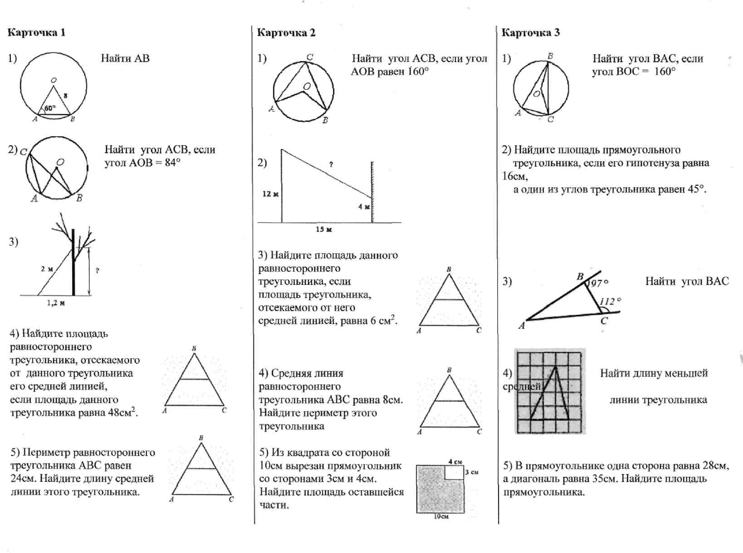
Примерные задания, предлагаемые обучающимся 9-х классов
E-mail: obrazovanie-ams@rso-a.ru
http://www.uo.amsvlad.ru – официальный адрес сайта Управления образования АМС г.Владикавказа

Slide 10
Анализ муниципального мониторинга готовности к ГИА в форме ОГЭ по математике в части решения задач модуля «Геометрия» обучающихся 9-х классов школ г.Владикавказа
Всего выпускников 9-х классов школ, охваченных мониторингом, – 807 чел (25% от общего числа выпускников 9-х классов).
Писали работу- 735 чел.
Получили «зачет»– 385 чел. – 52,4% (в прошлом году - 45%)
Получили «незачет»- 350 чел. – 47,6% (в прошлом году - 55%)
E-mail: obrazovanie-ams@rso-a.ru
http://www.uo.amsvlad.ru – официальный адрес сайта Управления образования АМС г.Владикавказа

Slide 11
Анализ муниципального мониторинга готовности к ГИА в форме ОГЭ по математике в части решения задач модуля «Геометрия» обучающихся 9-х классов школ г.Владикавказа
Из получивших зачет:
выполнили все задания – 20%, что на 18% больше, чем в прошлом году;
справились с 2-мя заданиями – 32,4% от общего количества писавших, что на 7,4% больше, чем в прошлом году.
35% (в прошлом году – 65%) обучающихся, получивших «незачет», не выполнили ни одного задания.
65 человек - 17% (в прошлом году – 24%), получивших незачет, имеют четвертные отметки «4» и «5» по 2-3 четвертям. Из них 43 человека справились с одним заданием, 22 человека не выполнили ни одного задания.
E-mail: obrazovanie-ams@rso-a.ru
http://www.uo.amsvlad.ru – официальный адрес сайта Управления образования АМС г.Владикавказа

Slide 12
Учитывая результаты государственной итоговой аттестации по программам основного общего и среднего общего образования, Управлением образования АМС г.Владикавказа сформирован перечень направлений, по которым проводится анализ результатов выпускников школ города
E-mail: obrazovanie-ams@rso-a.ru
http://www.uo.amsvlad.ru – официальный адрес сайта Управления образования АМС г.Владикавказа

Slide 13
Направления | Показатели | Индикаторы
Участие в ЕГЭ и ОГЭ | Общий охват выпускников общеобразовательных организаций процедурой ЕГЭ и ОГЭ | участники ЕГЭ и ОГЭ в общеобразовательных организациях; распределение участников ЕГЭ и ОГЭ и количество общеобразовательных организаций, участвующих в ЕГЭ и ОГЭ в г.Владикавказе
 | Активность участия выпускников общеобразовательных организаций в ЕГЭ. Участие в ЕГЭ и ОГЭ | доля участников ЕГЭ и ОГЭ, сдававших предметы по выбору
Освоение государственного образовательного стандарта участниками ЕГЭ и ОГЭ | Общая информация | доля участников ЕГЭ и ОГЭ, сдавших экзамены по обязательным предметам, предметам по выбору от общего числа участников ЕГЭ и ОГЭ
 | Уровень освоения государственного образовательного стандарта участниками ЕГЭ и ОГЭ | доля участников ЕГЭ и ОГЭ, сдавших экзамены, по общеобразовательным учреждениям
Общие результаты ЕГЭ и ОГЭ | Статистические показатели общих результатов ЕГЭ и ОГЭ | доля участников ЕГЭ и ОГЭ, участие в ЕГЭ и ОГЭ, сдавших экзамены по обязательным предметам/ по всем предметам; доля участников ЕГЭ, участие в ЕГЭ и ОГЭ, сдавших хотя бы один экзамен/ все экзамены на высоком уровне; количество 100-балльных результатов по предметам; отношение среднего балла ЕГЭ и ОГЭ по русскому языку (математике) в 10% ОО с лучшими результатами ЕГЭ и ОГЭ к среднему баллу ЕГЭ по русскому языку (математике) в 10% школ с худшими результатами ЕГЭ и ОГЭ; средний балл ЕГЭ и ОГЭ по русскому языку/ математике
Качество учебных достижений участников ЕГЭ и ОГЭ | Общий уровень учебных достижений участников ЕГЭ и ОГЭ | отклонение среднего балла ЕГЭ и ОГЭ по русскому языку (математике) от среднего балла по РСО-Алания; качество подготовки участников ЕГЭ и ОГЭ по предметам
Обеспечение качественного образования | Возможность получения качественного образования одинакового уровня | равенство доступа к образованию одинакового уровня по обязательным предметам; разброс средних баллов ЕГЭ и ОГЭ по обязательным предметам по общеобразовательным организациям; распределение общеобразовательных организаций, реализующих «программу максимум» и «программу минимум» (без учета вечерних (сменных) ОУ) по годам, по школам

Slide 14
Анализ проводится в динамике по годам в разрезе школ.
Построение рейтингов – начало работы с результатами ЕГЭ и ОГЭ. Школа имеет возможность увидеть, чем определена ее позиция в рейтинге, понять свои сильные и слабые стороны, спланировать шаги развития.
Определяя по результатам ЕГЭ и ОГЭ, является школа «хорошей» или «плохой», мы обращаем внимание на следующие моменты:
определение уровня освоения образовательного стандарта на минимальном уровне (доля выпускников, успешно сдавших обязательные экзамены, и доля выпускников, успешно сдавших все экзамены в форме ЕГЭ и ОГЭ);
соответствие заявленного профиля старшей ступени школы перечню предметов, выбираемых выпускниками для сдачи ГИА в форме ЕГЭ;
определение уровня освоения образовательного стандарта на профильном уровне (доля выпускников, успешно сдавших все предметы, из числа изучавшихся на профильном уровне, с результатом ТБ 2 и выше);
соответствие системы текущего оценивания в школах результатам внешней оценки
E-mail: obrazovanie-ams@rso-a.ru
http://www.uo.amsvlad.ru – официальный адрес сайта Управления образования АМС г.Владикавказа

Slide 15
На уровне образовательной организации анализ и интерпретация результатов государственной итоговой аттестации используются для:
подведения итогов работы школы в рамках учебного года;
разработки плана работы школы на следующий учебный год;
корректировки Программы развития школы;
подготовки аналитической части отчёта по результатам самообследования;
размещения обязательной информации на сайте школы;
корректировки планов работы методических объединений учителей;
корректировки плана повышения квалификации учителей на уровне школы;
формирования предложений по индивидуальной поддержке обучающихся;
обоснования для принятия управленческих решений по направлениям деятельности школы
E-mail: obrazovanie-ams@rso-a.ru
http://www.uo.amsvlad.ru – официальный адрес сайта Управления образования АМС г.Владикавказа

Slide 16
На муниципальном уровне анализ результатов государственной итоговой аттестации используется для:
разработки и реализации программ поддержки (методической, информационной и др.), направленной на оказание помощи «отстающим» школам;
определения факторов, оказывающих влияние на результаты обучения;
формирования заказа муниципальным методическим службам для оказания методической поддержки учителям;
подготовки анализа состояния муниципальной образовательной системы;
планирования перспектив развития муниципальной образовательной системы
E-mail: obrazovanie-ams@rso-a.ru
http://www.uo.amsvlad.ru – официальный адрес сайта Управления образования АМС г.Владикавказа

